Slide 1
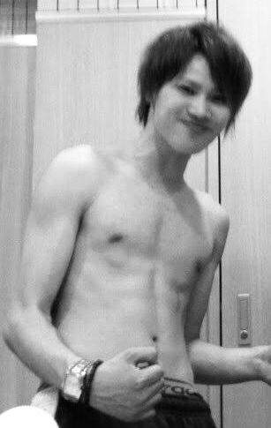
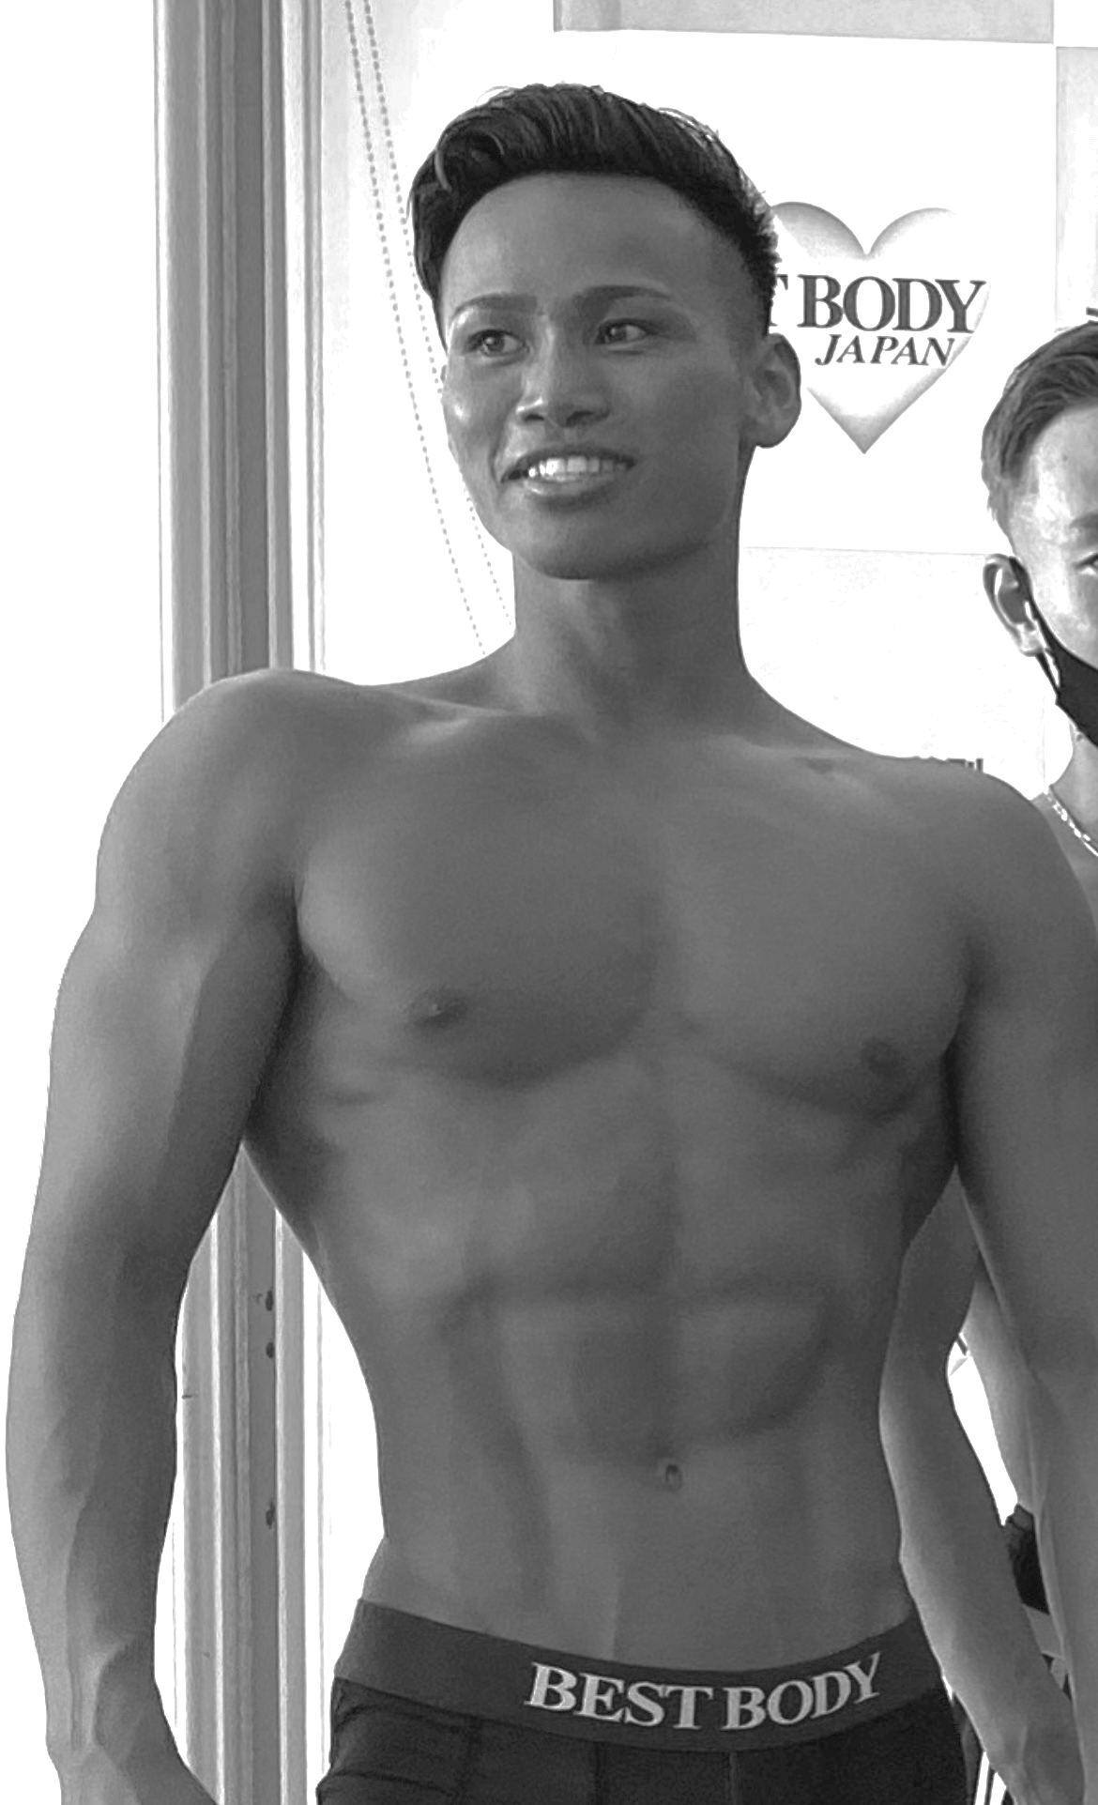

❷筋トレをして、どう変わったか
大学1回生
2021年(2年前)
Before 58kg
After 66kg
自信がつき、精神的にも強くなった。
2026 update / 46

Slide 2
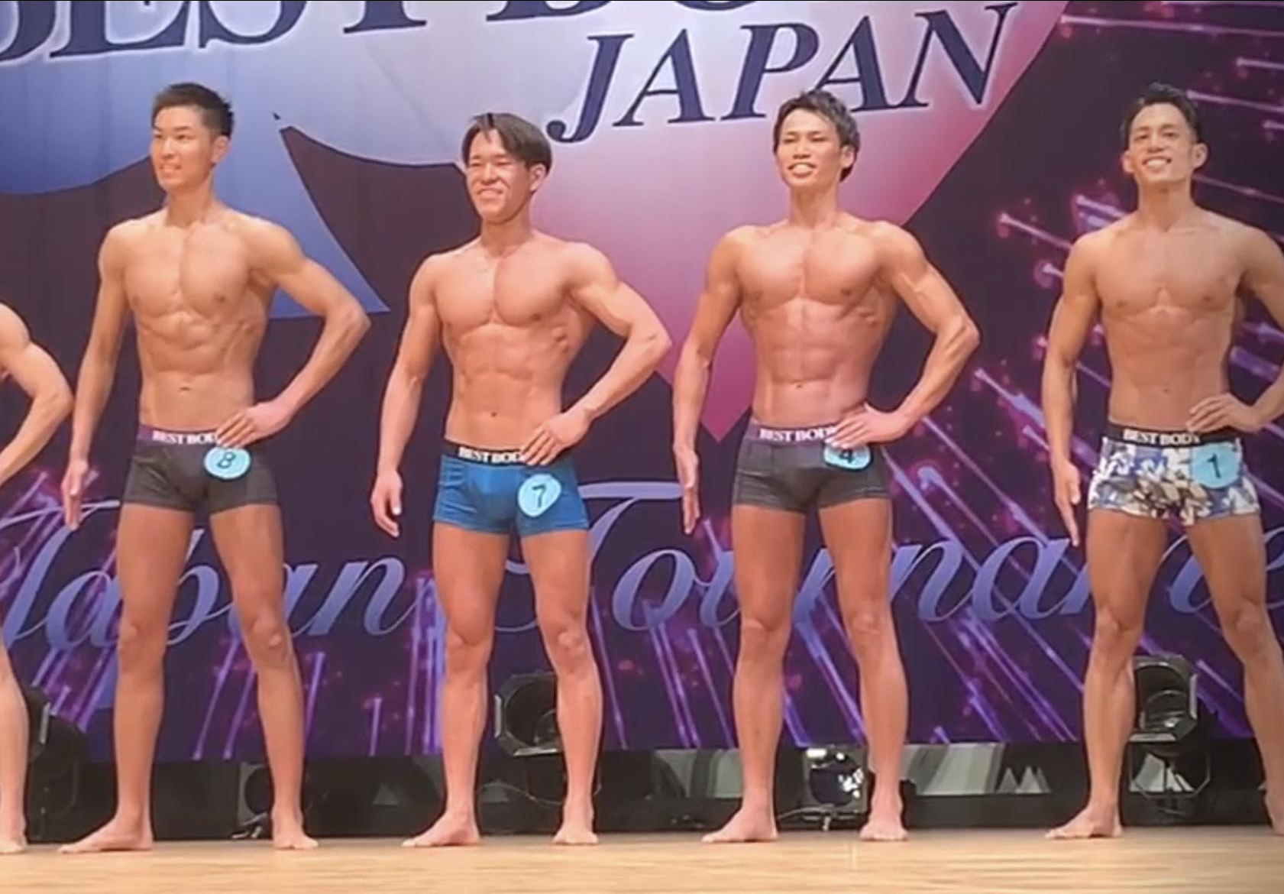
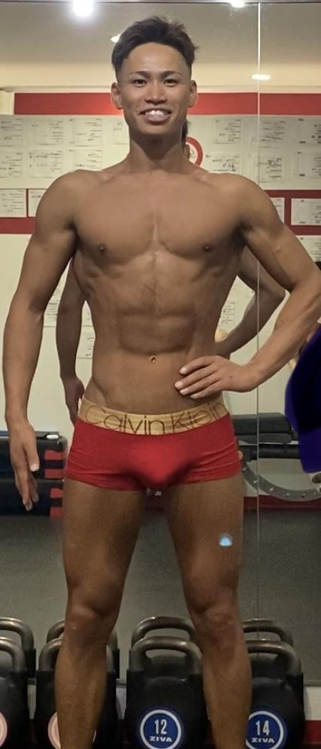
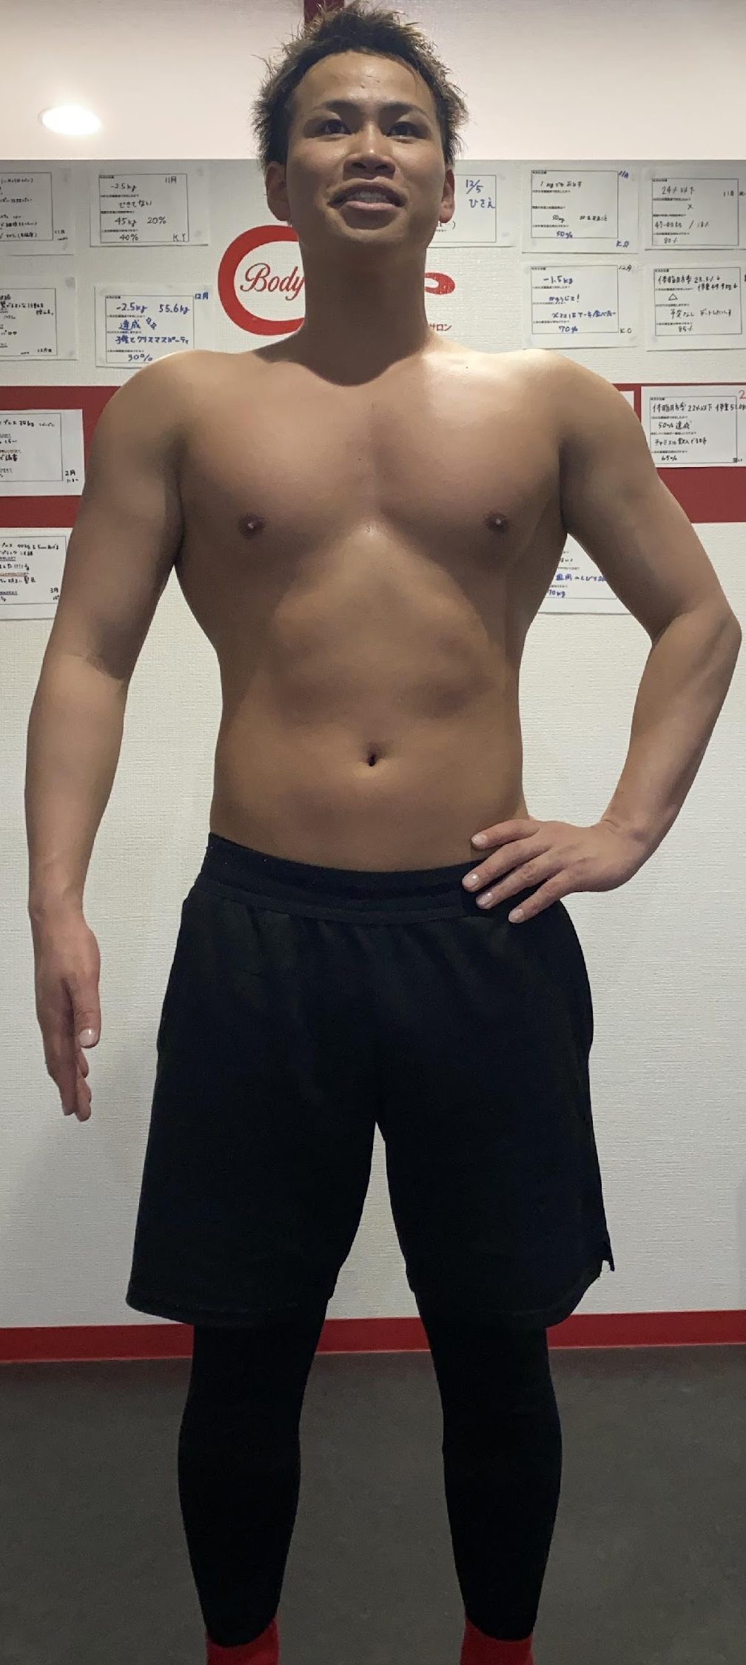
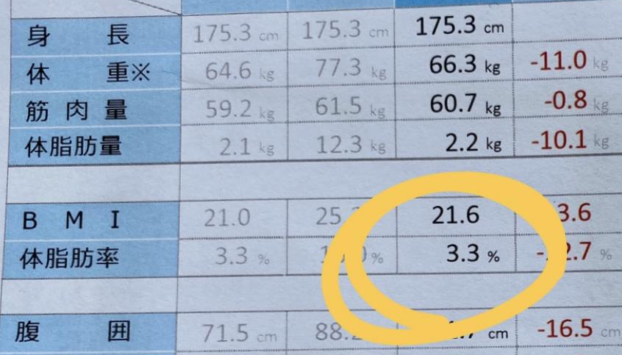
ボディビル挑戦(BestBody)
81kg
66kg
体脂肪率3.3%
2026 update / 47

Slide 3
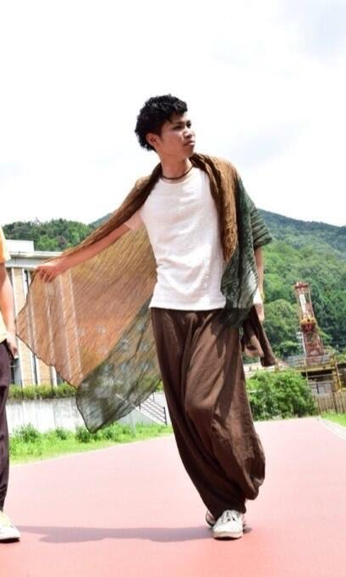
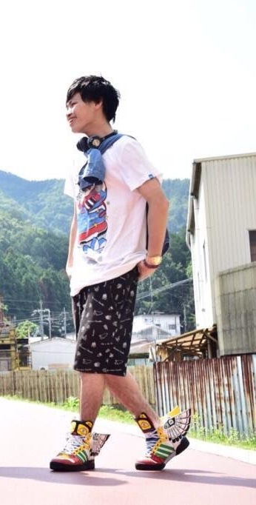
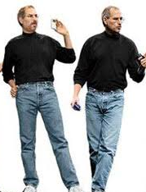
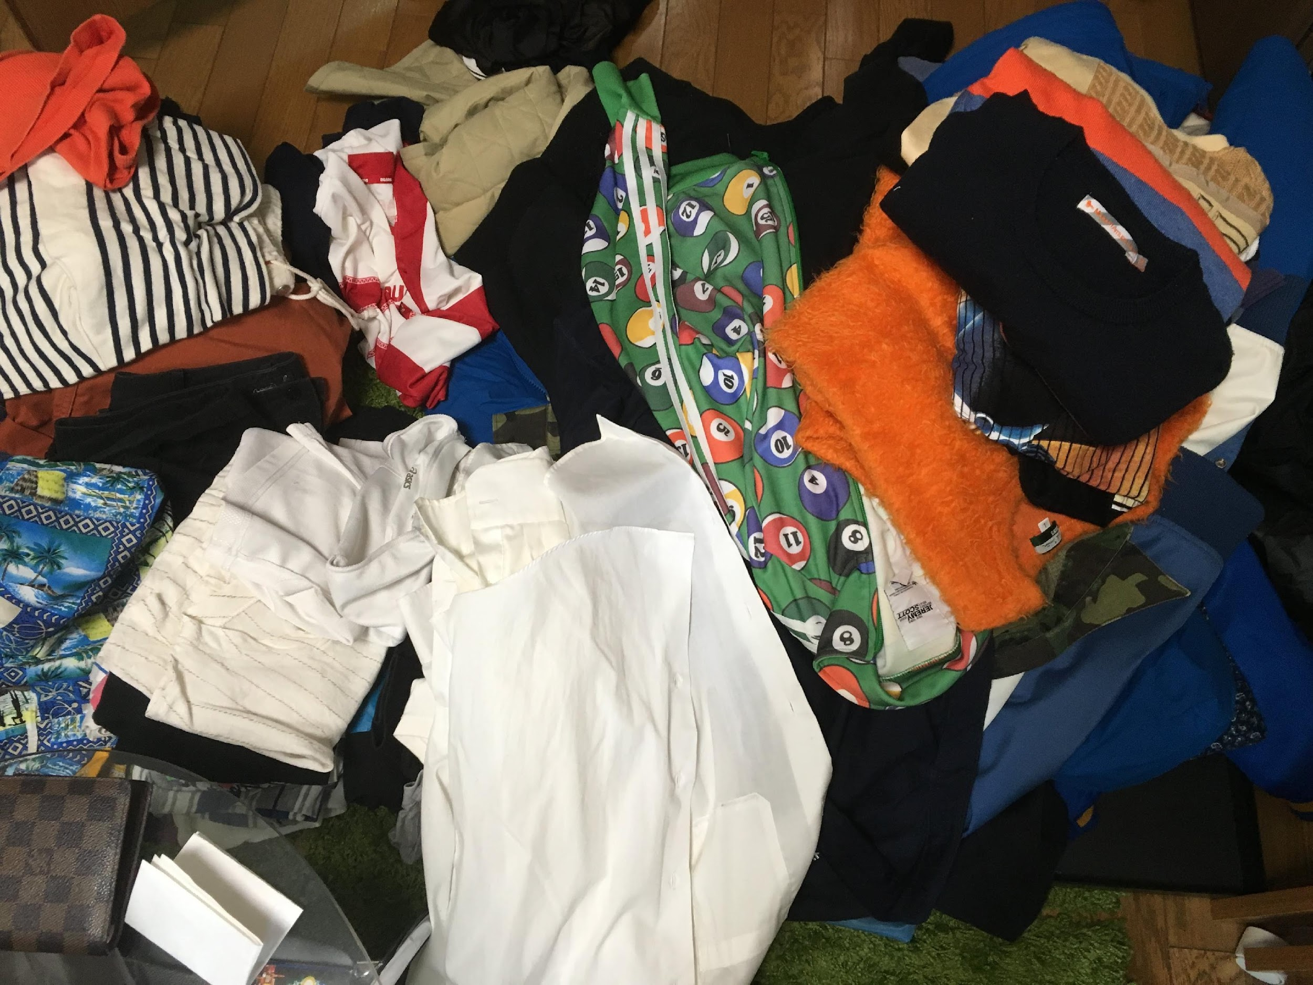
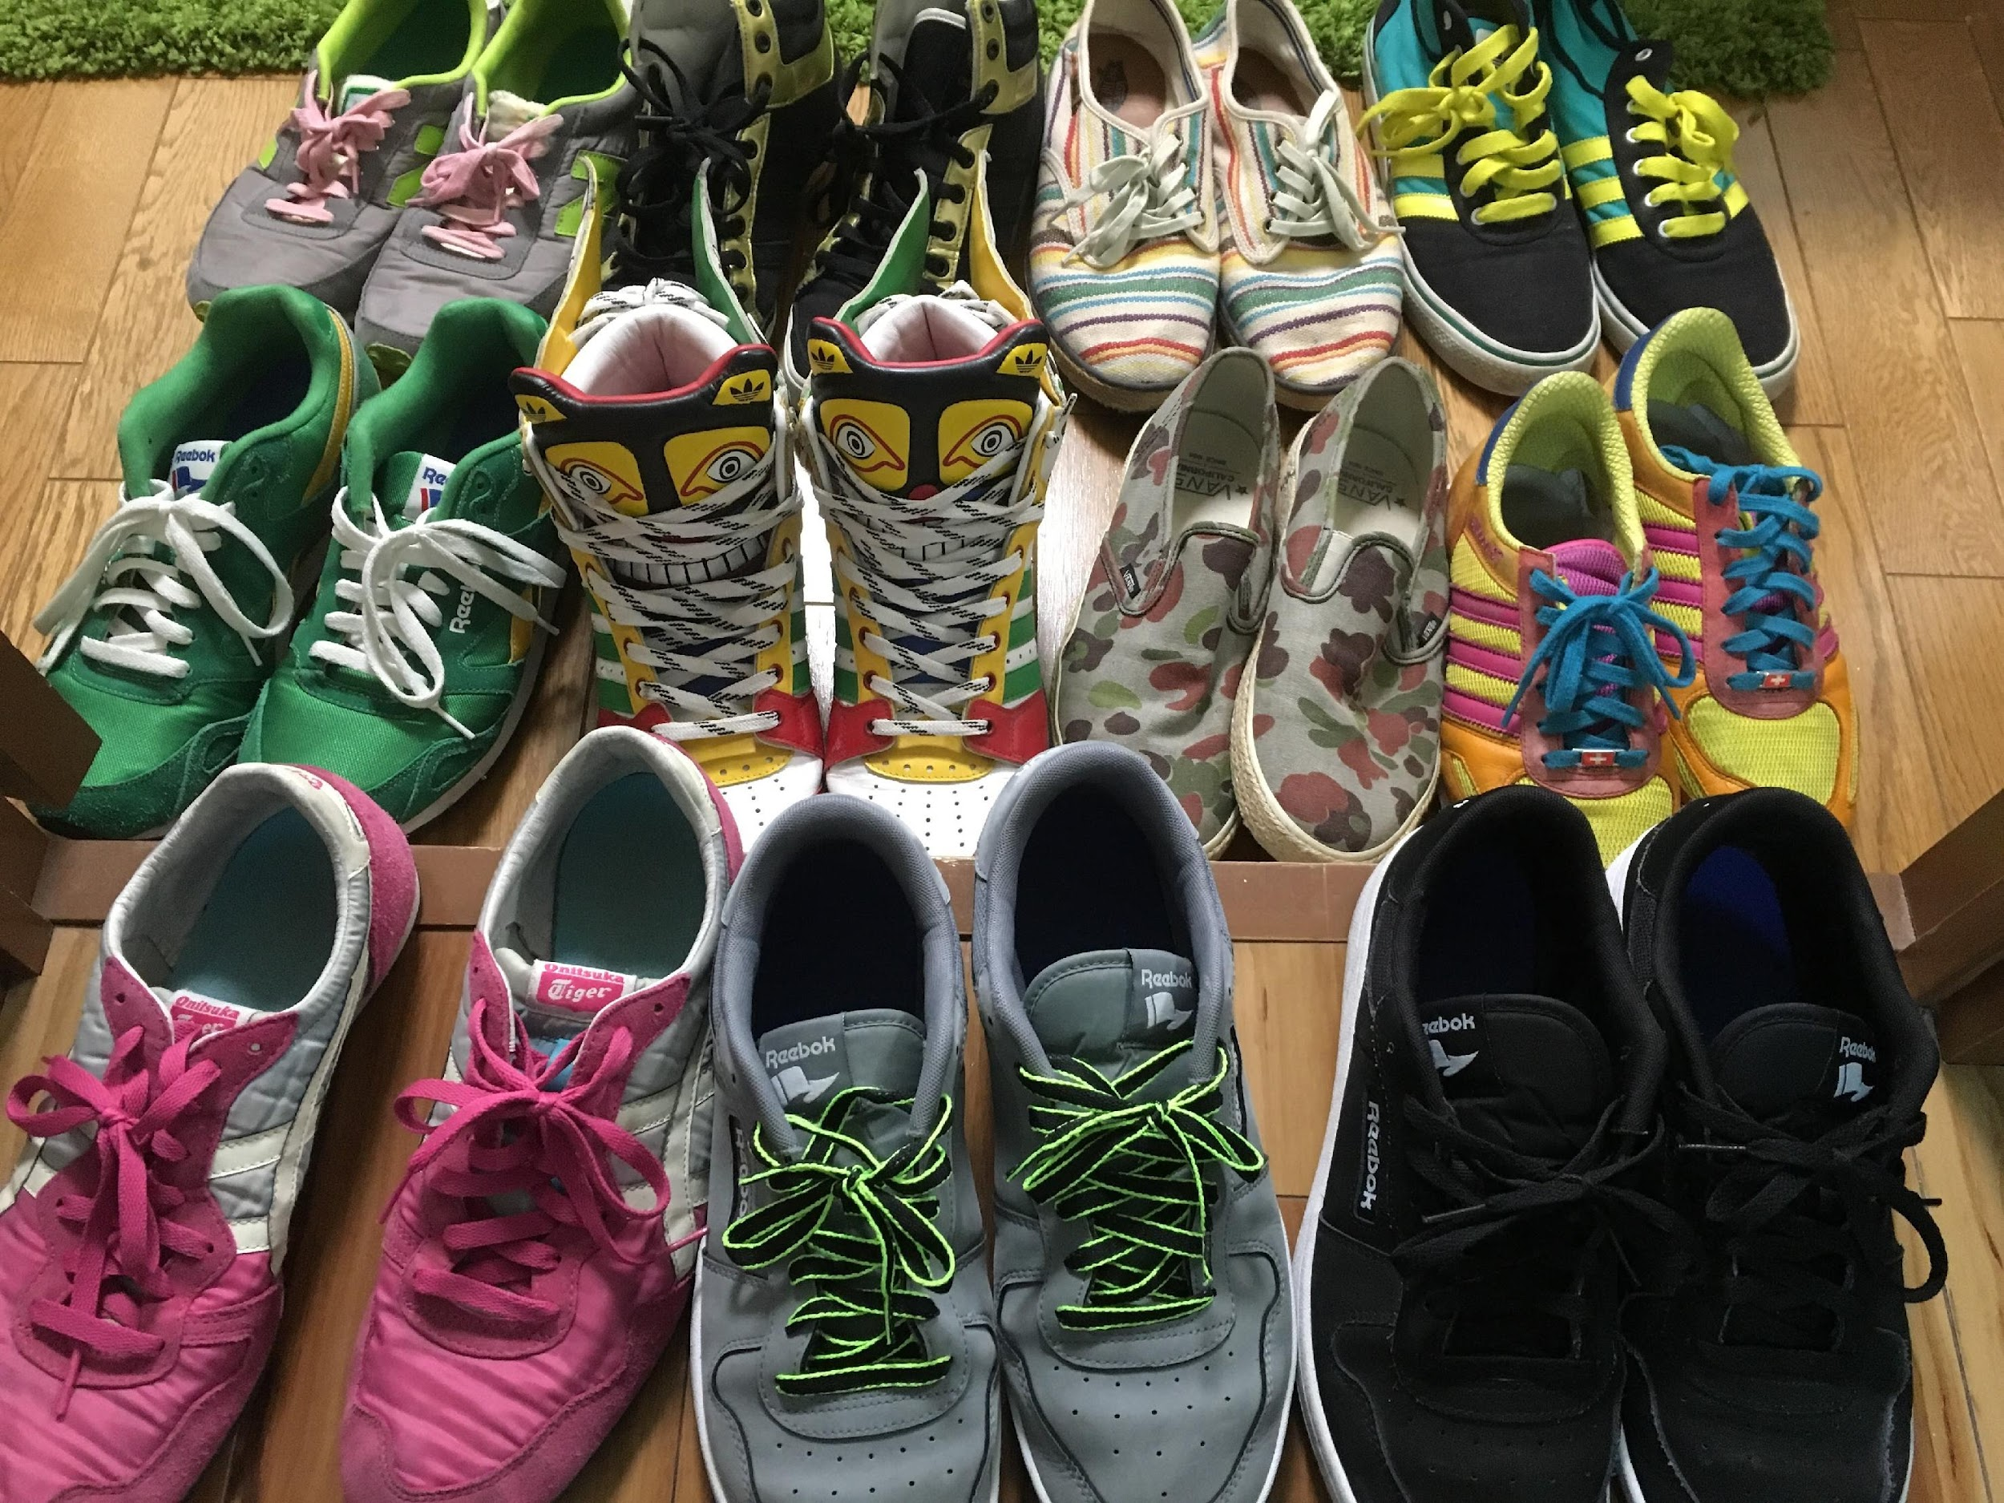
❸断捨離をして、何が変わったか
大学生の頃
ジョブズスタイルに変更
(毎日同じ服装)
断捨離
100着以上断捨離(選択の数を減らすため)
朝の時間や気持ちに余裕ができた。
2026 update / 48

Slide 4
①自己紹介・会社紹介
目
次
②会社員・経営者・複業人材の違い
③2026年にも通用するキャリアの作り方
・やって良かったこと
・やらないほうがいいこと
④20代で実践すべき習慣・学び・お金のこと
⑤目標・夢を叶える。の過程を実践
2026 update / 49
Notes:
５５分

Slide 5
④20代で実践すべき習慣・学び・お金のこと
・お金の貯め方・使い方
・本を読む
・Giverになろう
2026 update / 50

Slide 6

④20代で実践すべき習慣・学び・お金のこと
・お金の貯め方・使い方
・本は読んだほうがいい
・Giverになろう
2026 update / 51

Slide 7
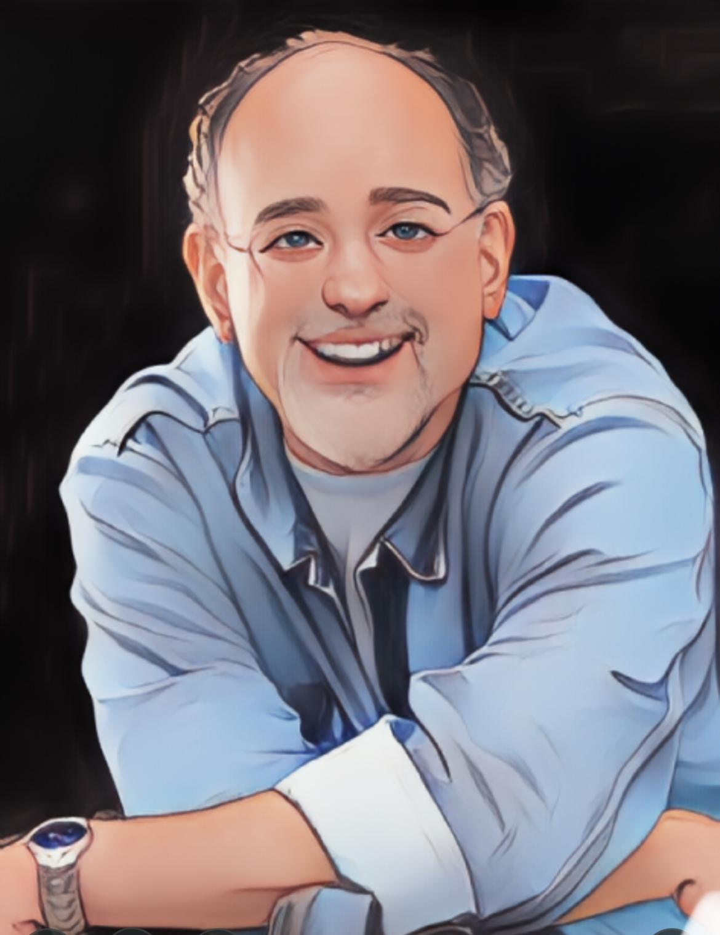
ハーバード大学の研究より
・モノではなく、体験を買おう
・自分のためではなく、他人にお金を使おう
心理学者ダニエル・ギルバート
2026 update / 52

Slide 8
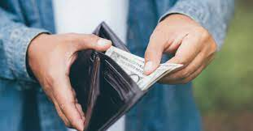
お金の使い方には大きく３つある
2026 update / 53

Slide 9
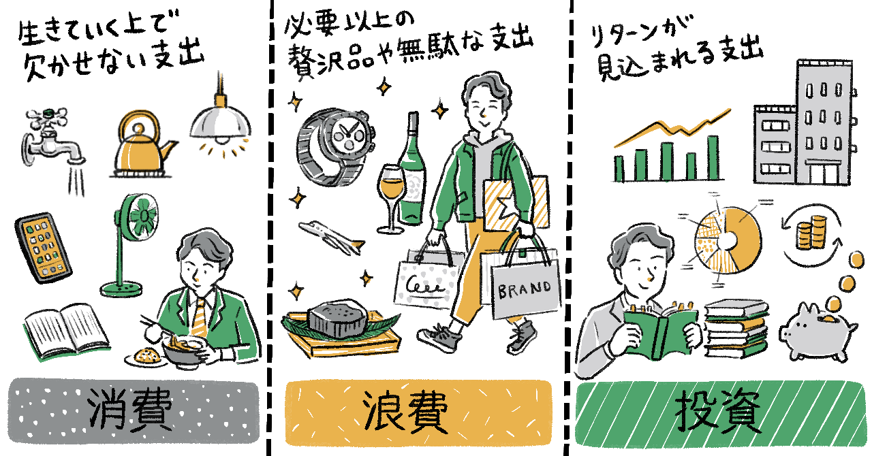
消費 ・ 浪費 ・ 投資
2026 update / 54

Slide 10
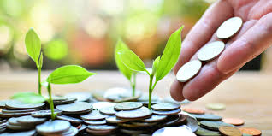
20代は全力で自己投資。
貯金はなくていい。
2026 update / 55

Slide 11
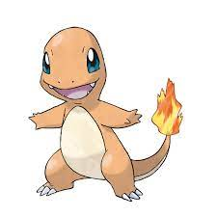
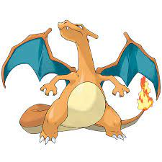
LV.5
30歳
LV.50
貯金1000万円
貯金50万円
2026 update / 56

Slide 12
LV.15
40歳
LV.80
貯金2000万円
貯金5000万円
2026 update / 57

Slide 13

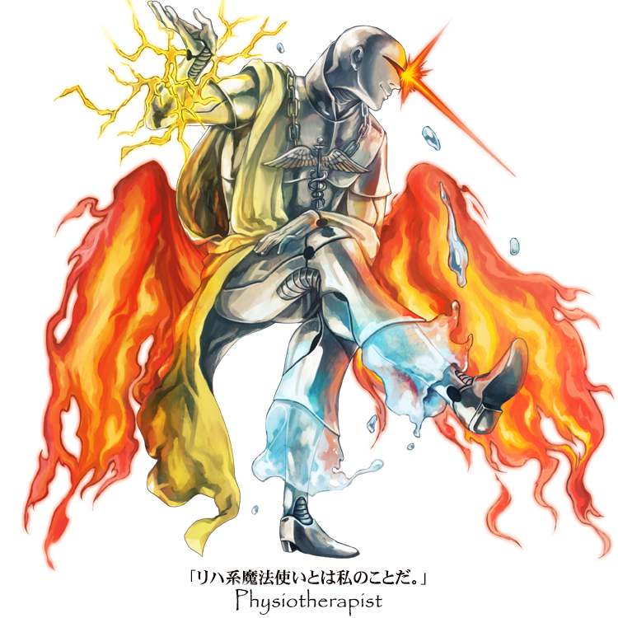
全身の疼痛治療
細かい動作分析
産前産後リハ
スポーツリハ
マッサージだけできます
30歳
貯金1000万円
貯金50万円
2026 update / 58

Slide 14
全身の疼痛治療 美容サポート
細かい動作分析 食事指導
産前産後リハ 脳科学視点のリハ
スポーツリハ 内臓視点のリハ
その他何でもできます
マッサージだけできます
40歳
貯金2000万円
貯金5000万円
2026 update / 59

Slide 15
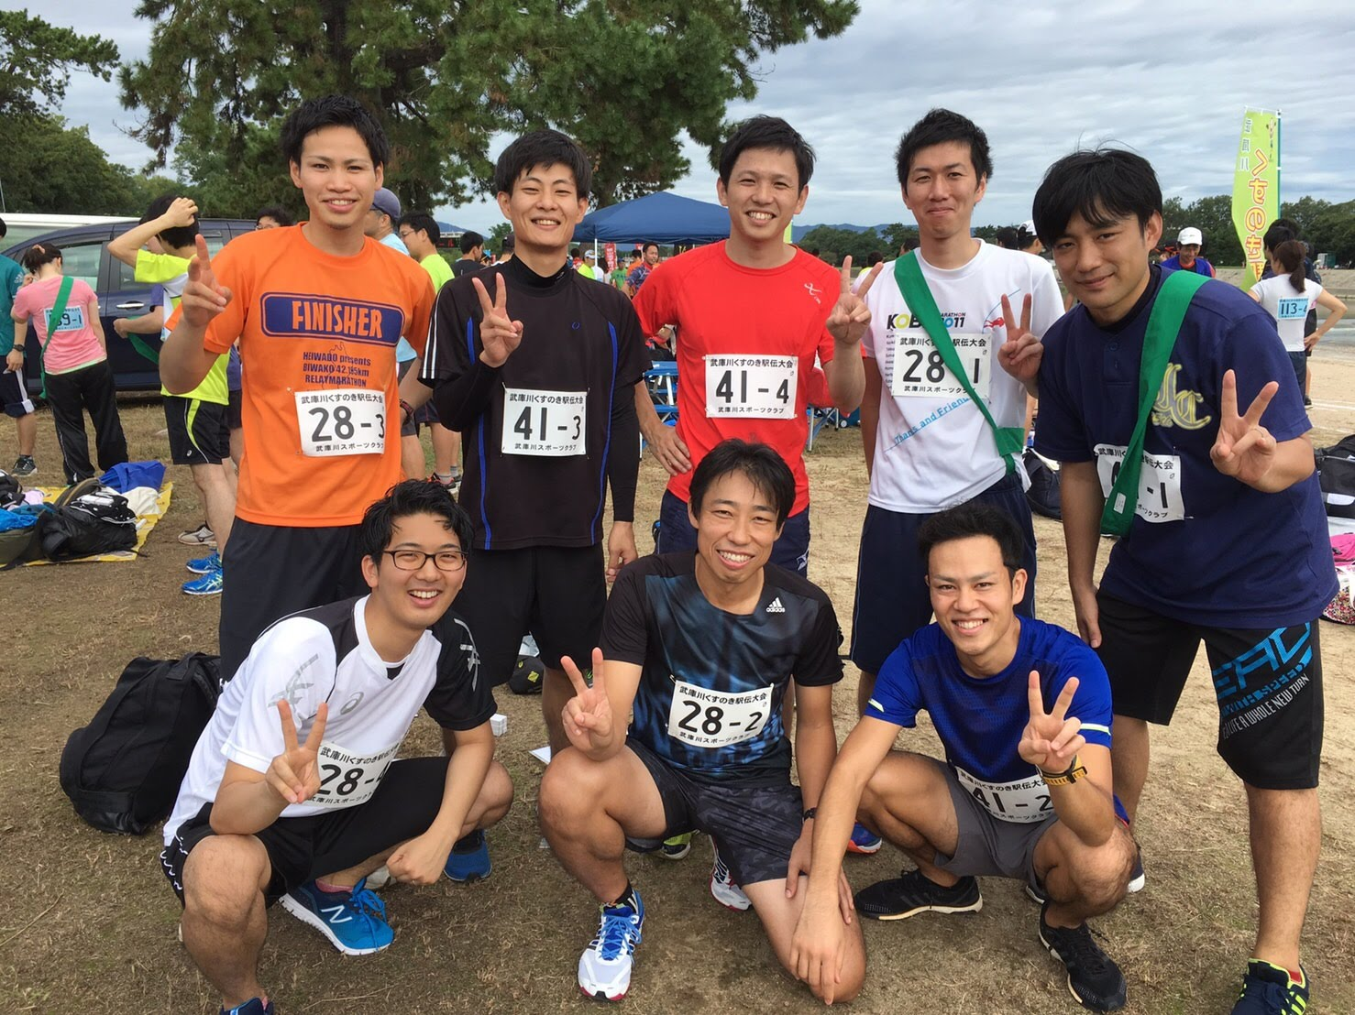
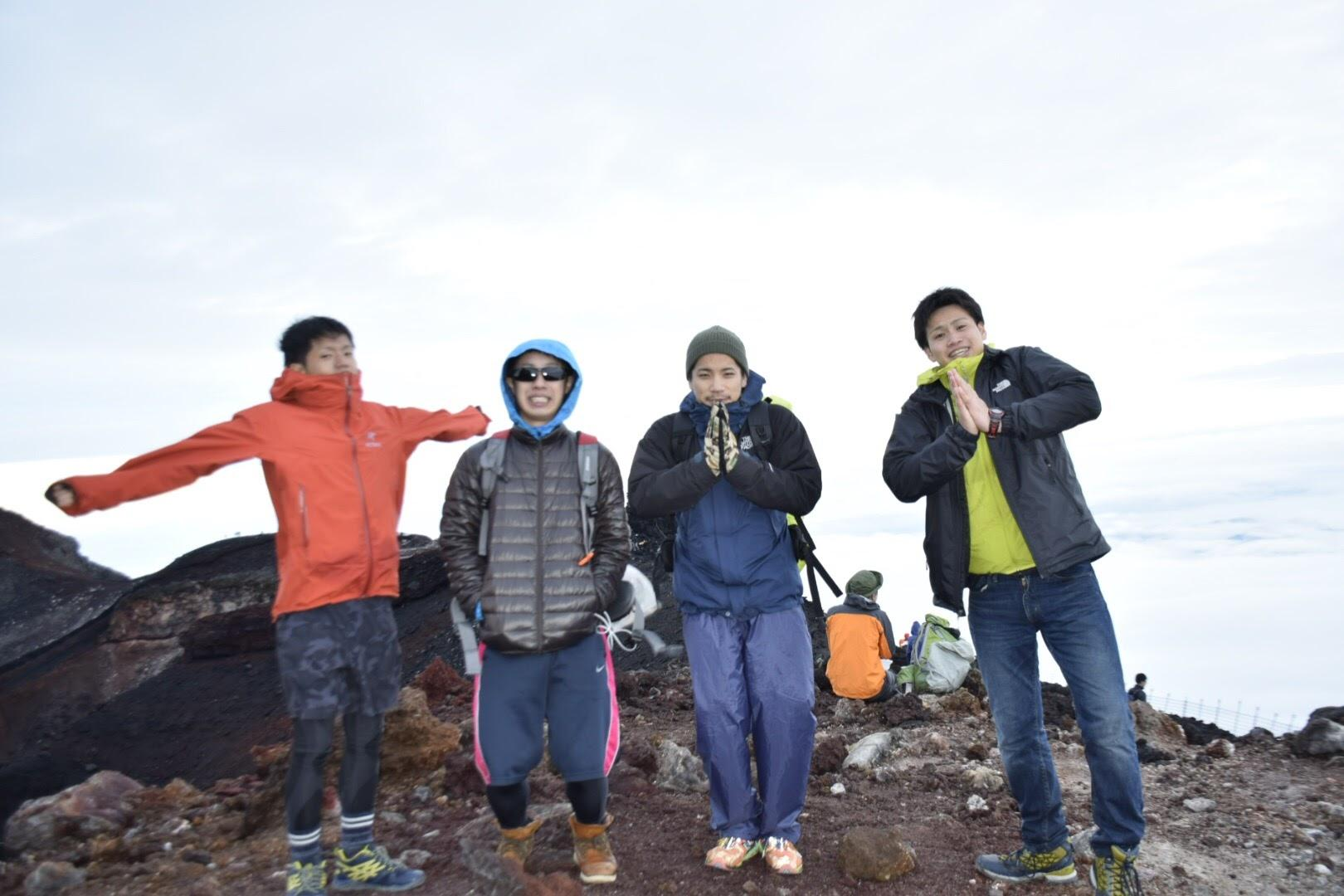
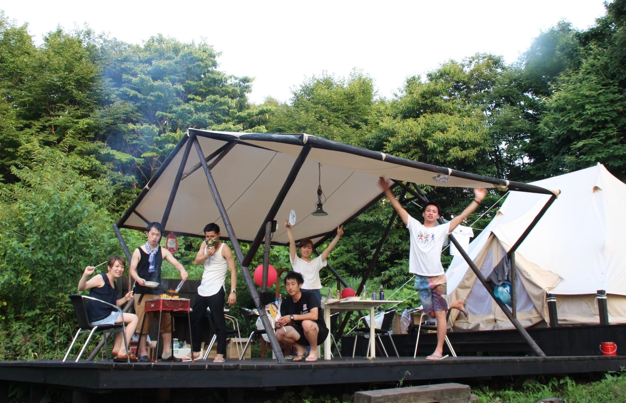
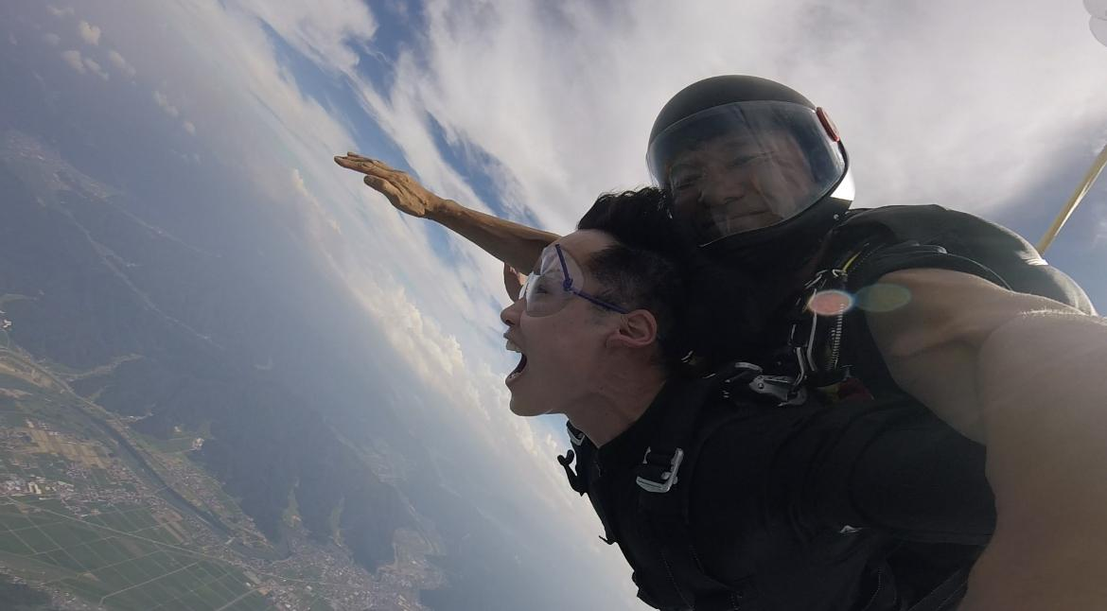
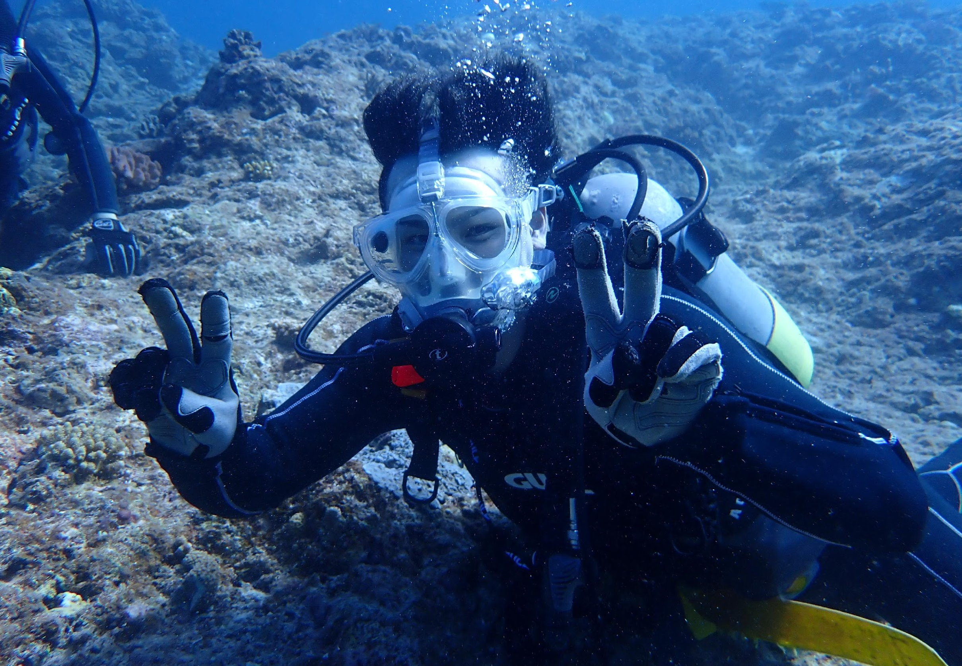
20代での自己投資(挑戦・体験)
リレーマラソン出場
フルマラソン出場
富士山登頂
グランピング体験
スカイダイビング
スキューバダイビング
2026 update / 60

